Slide 1






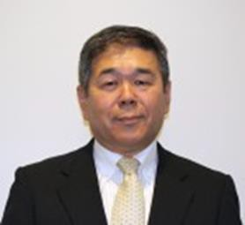
会場＆webのハイブリッドセミナー
いわて医師協同組合員の皆様へ
『相続・事業承継対策案とM＆A』
皆様のお顔や音声は入りませんので、お気軽にご参加ください
地域医療を守ってこられたご自身のクリニックをどうなさいますか？
親子承継、第三者への譲渡問題などを、出来る限り円滑に良い状況で
解決（承継・譲渡）したいと思われている理事長、院長先生向けの
webセミナーです。
１．相続の基礎知識
２．事業承継に関する基礎知識
３．事業承継の考え方と具体例
４．事業承継成功のポイント 等をわかりやすくご説明いたします。
【講師プロフィール】
株式会社リスクマネジメント・ラボラトリー
仙台支店長 大友 弘信
大学卒業後、住宅メーカーに7年勤務。その後、外資系保険会社に転職し、
2001年コンサル会社に役員として参画
2004年9月より、（株）リスクマネジメントラボラトリー仙台支店長を兼務
東北で約350の医療機関をサポート。新潟、青森、秋田、岩手、宮城、福島、
熊本、鹿児島、徳島、岡山の医師会（医協を含む）、新潟、青森、福島の
歯科医師会（医協を含む）のセミナー講師を務めている。
開催日時
2025年7月19日（土）15:00～16:30（14：30開場）
（申込締切：2025年7月16日）
会 場：岩手県医師会館３階 視聴覚室 web：パソコン・スマホ・タブレットより
参加方法
参加費
無料（裏面の二次元バーコードまたはFAXにてお申し込みください）
主催： いわて医師協同組合

Slide 2
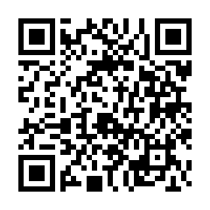

セミナー参加申込のご案内 締切：2025年7月16日（水）
お問い合せ先：いわて医師協同組合 担当：鈴木 TEL：019-626-5550
【二次元バーコードでの参加申込み方法】 お申込みはこちらの二次元コードから！
右の二次元バーコードをスマホなどのカメラで読み取ります。
「Zoomウェビナー」の登録画面が表示されますのでご登録をお願いします。
【FAXでの参加申込方法】下記にご記入の上、この用紙をFAXしてください。
FAX番号：019-626-3883
・いわて医師協同組合は、セミナー運営を株式会社リスクマネジメント・ラボラトリーに委託しています。
・ご記入いただいた情報は、セミナーの運営管理以外の目的に使用することはございません。
【二次元バーコード・FAX申込共通】Zoomウェビナー登録後のご案内
【Zoomウェビナー 登録確認メール】セミナー参加用のＵＲＬなどが記載されています。 当日こちらからご参加いただきます。
【セミナー資料のURL】セミナー資料をダウンロードできるメールを別途送信します。
運営サイド（リスクマネジメント・ラボラトリー <no-reply@zoom.us> ）からメールが届きますので、
受信拒否設定などご確認をお願いいたします。迷惑メールフォルダに届く可能性もありますので、ご注意ください。
★WebTV会議システム「Zoom」を利用します。スマホ、タブレットの場合はアプリ「Zoom Cloud meetings」のダウンロードが必要になります。
パソコンからはアプリのインストールは不要で「ブラウザーで参加」が可能です。
主催： いわて医師協同組合

